Slide 1
BÀI 2
EN YÊU QUÊ HƯƠNG

Slide 2
YÊU CẦU CẦN ĐẠT:
- Nêu được một số biểu hiện của sự kính trọng thầy giáo, cô giáo.
- Thực hiện được việc làm thiết thực, phù hợp với lứa tuổi thể hiện tình yêu quê hương: yêu thương gia đình;chăm sóc, bảo vệ vẻ đẹp thiên nhiên của quê hương; kính trọng, biết ơn những người có công với quê hương,...
- Rèn năng lực phát triển bản thân, điều chỉnh hành vi.
- Hình thành phẩm chất yêu nước, trách nhiệm, chăm chỉ.

Slide 3


Slide 4

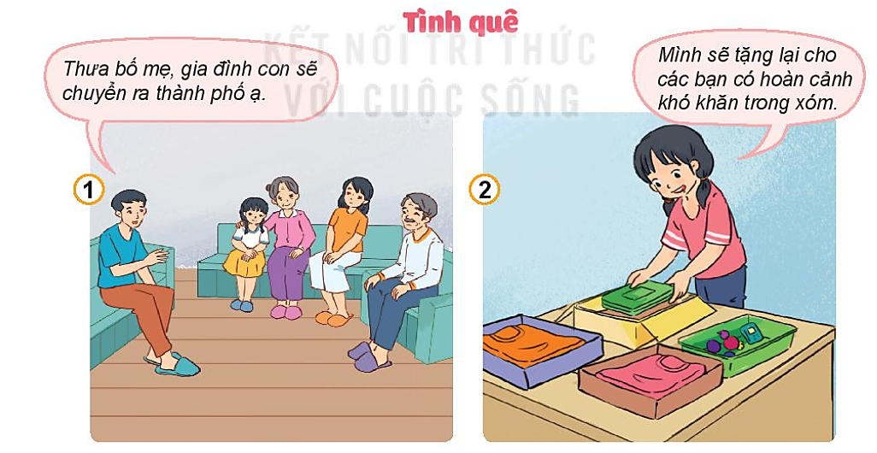
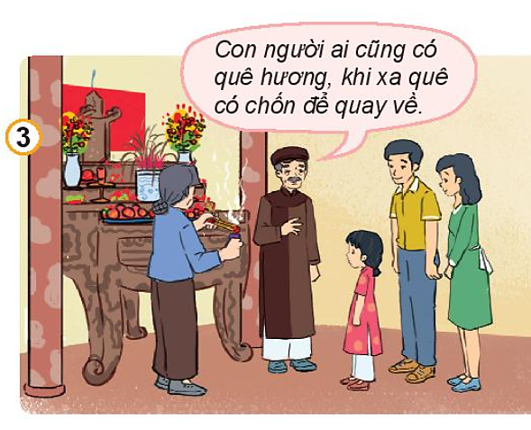

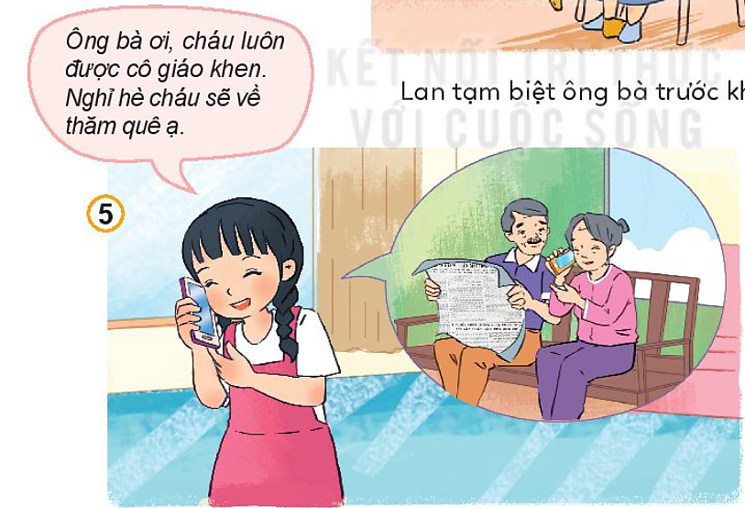
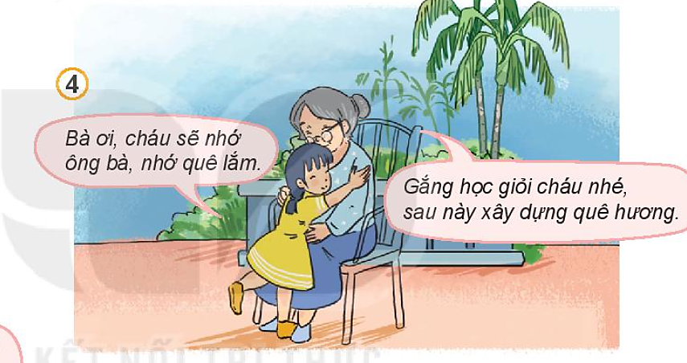
TÌNH QUÊ
KHÁM PHÁ
1
Trả lời câu hỏi:
?
Bố Lan chuyển công tác xa
Cả nhà lan đi thắp hương ở nhà thờ tổ
Lan đã thể hiện tình yêu quê hương như thế nào?
Lan thu dọn sách vở và đồ dùng cá nhân
Lan tạm biệt ông bà trước khi xa quê
Lan thường xuyên gọi điện hỏi thăm ông bà.

Slide 5
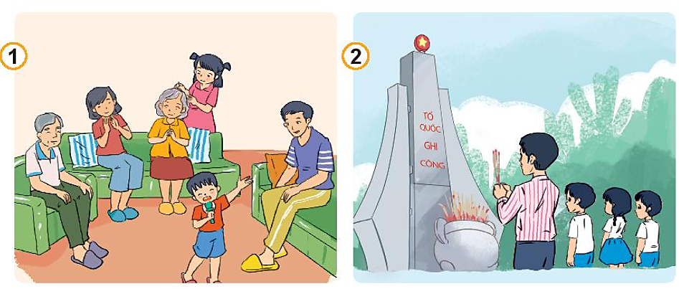
KHÁM PHÁ
2
Quan sát tranh và trả lời câu hỏi:
?
Các bạn trong tranh đã làm gì để thể hiện tình yêu quê hương?
Em còn biết những việc làm nào để thể hiện tình yêu quê hương?
Hát những bài hát về quê hương
Thắp hương tưởng nhớ những người có công với tổ quốc.

Slide 6
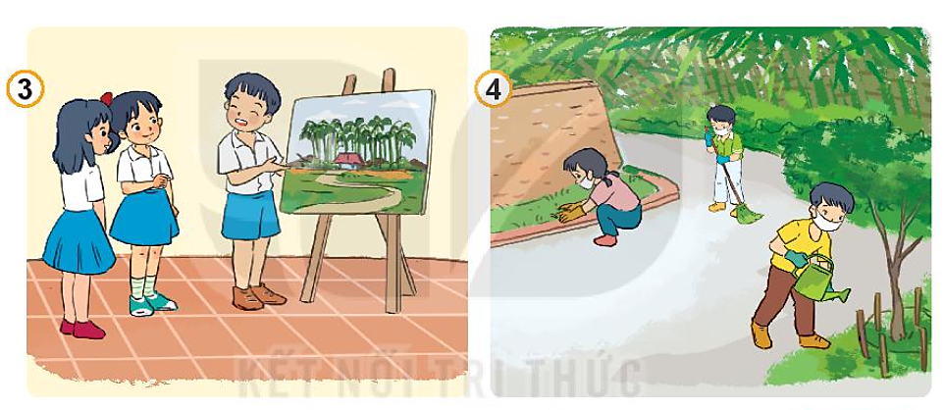
KHÁM PHÁ
2
Quan sát tranh và trả lời câu hỏi:
Vẽ tranh quê hương
Dọn dẹp đường làng, ngõ xóm

Slide 7
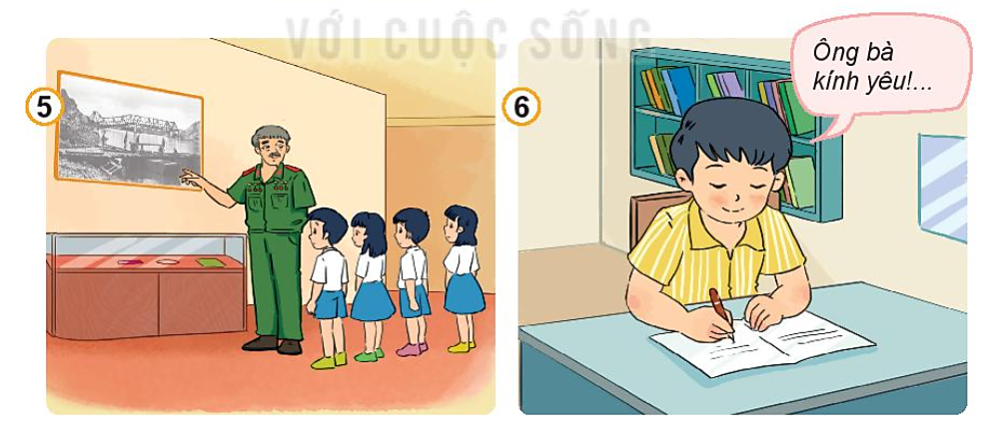
KHÁM PHÁ
2
Quan sát tranh và trả lời câu hỏi:
Tìm hiểu về lịch sử quê hương
Viết thư hỏi thăm người thân ở quê

Slide 8

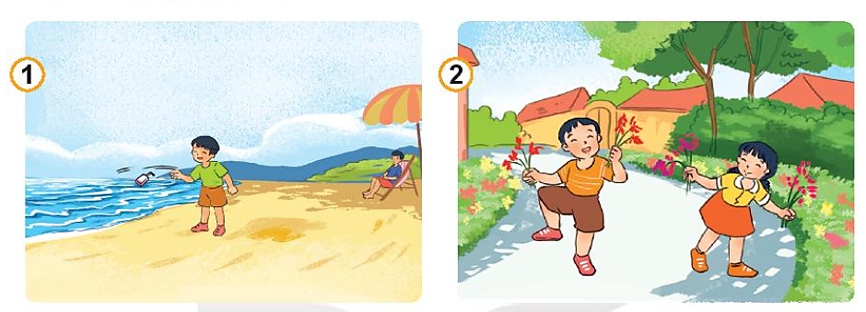

1
Việc nào nên làm, không nên làm để thể hiện tình yêu quê hương
LUYỆN TẬP
Vứt rác bừa bãi
Hái hoa

Slide 9
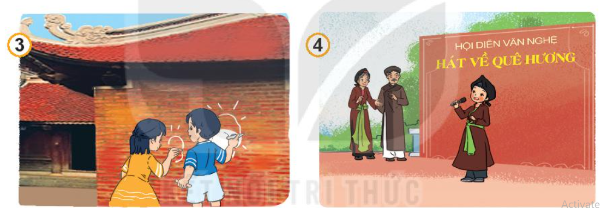

1
Việc nào nên làm, không nên làm để thể hiện tình yêu quê hương
LUYỆN TẬP
Vẽ bậy lên các di tích lịch sử
Hát các bài hát về quê hương

Slide 10


LUYỆN TẬP
Để thể hiện tình yêu quê hương
Vứt rác bừa bãi
Hái hoa ven đường
Vẽ lên khu di tích
Phát huy truyền thống quê hương
Chăm sóc cây, hoa ven đường làng
Giữ vệ sinh làng xóm

Slide 11
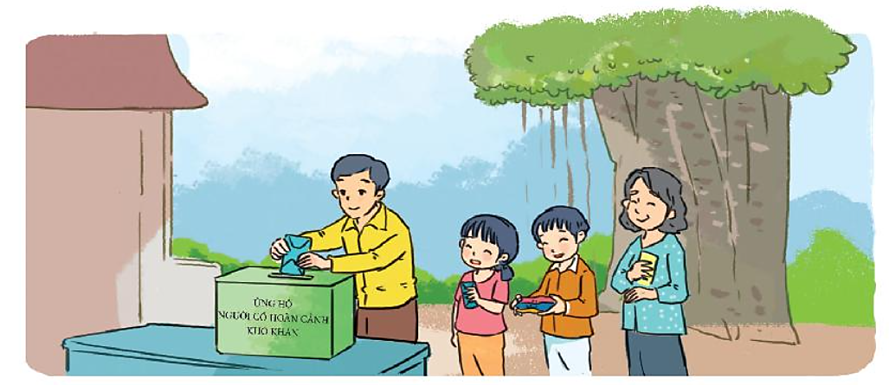
LUYỆN TẬP
2
Em sẽ làm gì trong các tình huống sau?
1. Quê em tổ chức quyên góp ủng hộ những người gặp khó khăn.
Tham gia tích cực
Tuyên truyền đến mọi người

Slide 12
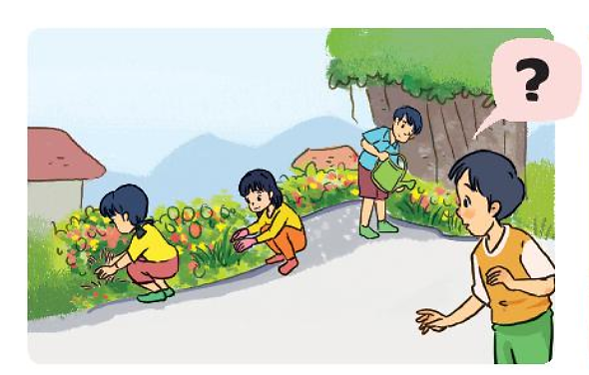
LUYỆN TẬP
2
Em sẽ làm gì trong các tình huống sau?
2. Xóm em tổ chức trồng hoa hai bên đường làng đúng ngày các bạn đến chơi.
Hẹn các bạn hôm khác
Rủ các bạn cùng tham gia

Slide 13
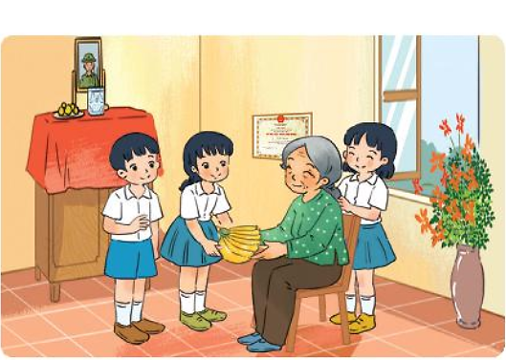
LUYỆN TẬP
2
Em sẽ làm gì trong các tình huống sau?
3. Lớp em tổ chức tới thăm bà mẹ Việt Nam anh hùng.
Hăng hái đi cùng và biếu những món quà nhỏ

Slide 14
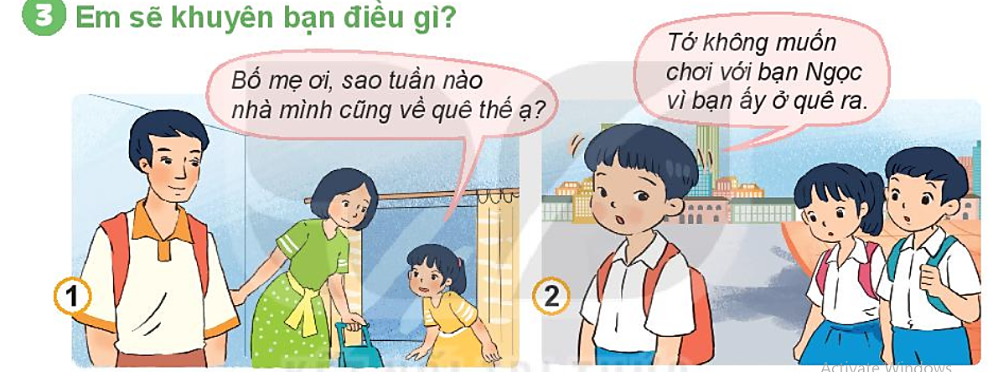
LUYỆN TẬP
3
Em sẽ khuyên bạn điều gì?

Slide 15


Chia sẻ với các bạn những việc em đã và sẽ làm để thể hiện tình yêu quê hương.
Em cùng các bạn thực hiện những việc làm thể hiện tình yêu đối với quê hương (dọn vệ sinh, chăm sóc cây, giúp đỡ gia đình người có công ở quê hương.
VẬN DỤNG

